Slide 1
Bits, Bytes, and Integers
潘馨仪 信息科学技术学院

Slide 2
Bits & Bytes
最小的可寻址的内存单位：byte（由8个bits组成）
虚拟内存：一个非常大的字节数组
内存的每个字节由地址（一个数字）标识，地址集合虚拟地址空间
一个byte的值域：00~FF（十六进制下）

Slide 3
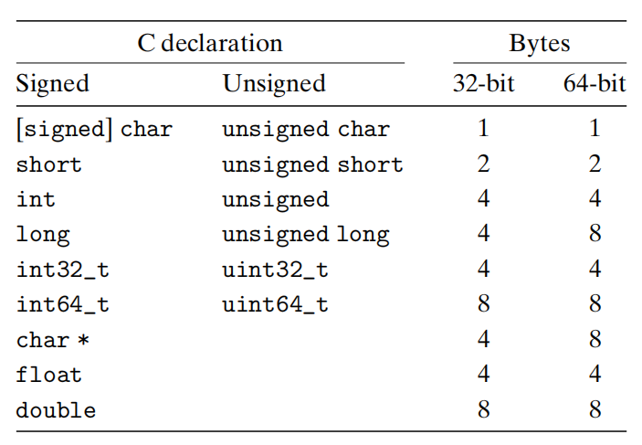
Data sizes
计算机的字长（word size）：决定虚拟地址的范围
32位和64位程序：区别在于如何编译（但64位程序只能在64位机器上运行）
基本C数据类型的典型大小：
固定数据大小，不随编译器和机器设置而变化

Slide 4
寻址和字节顺序
存放顺序：大端法Big Endian 与小端法Little Endian
大端法：最低位存放在高地址处；小端法：最低位存放在低地址处
存放时，高位不足的会用扩展的方式补齐
数组在大端法/小端法机器上的存放：数组按照从数组头到数组尾的顺序从低向高存放数组元素，但每个元素的位级存储方式遵循大端法/小端法的要求

Slide 5
位级运算符与集合操作
And &
Or |
Not ~
Exclusive-Or (Xor) ^
解决优先级问题：加括号
逻辑运算符 && || !
逻辑运算符将0看做False，非0看做True，进行布尔逻辑运算
将w位二进制位向量用集合表示：| 并 & 交 ~ 补
位运算符：只能对整型使用，将操作数转换为二进制后进行运算
Tips: p && *p 可用于测试空指针

Slide 6
移位运算符
左移：补0
右移：算术右移用最高位填充在左边，而逻辑右移用0填充
移位运算符优先级低于算术运算符

Slide 7
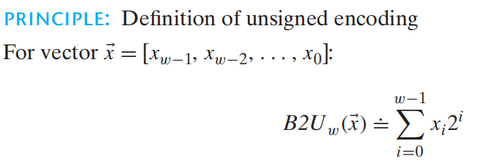
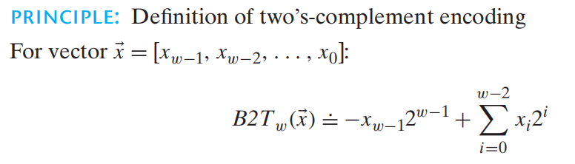
数的表示
无符号数Unsigned：
有符号数常用补码表示：(也可用反码和补码表示)
Tips：sizeof、size_t 均为无符号数

Slide 8

数的范围
w位无符号数可表示0~$2^{w}−1$
w位有符号数可表示${−2}^{w−1}$~ $2^{w−1}−1$
Tmin = -Tmax-1

Slide 9
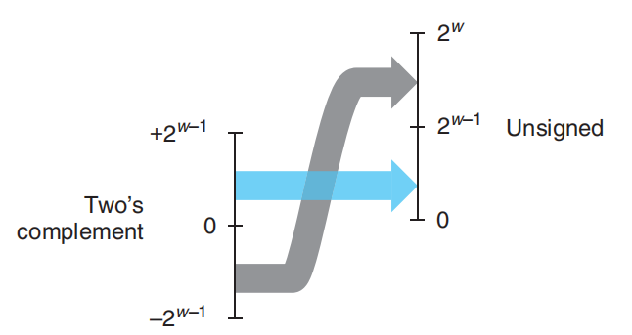
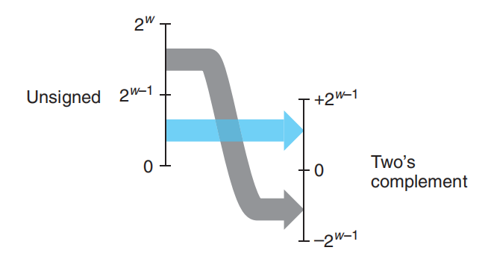
数的转换
保持数的位级表示不变，改变的只是不同类型对位级表示的解释方法
可能改变数值

Slide 10
数的转换
转换发生的情况：
显式类型转换：发生在显式指定时，例如(int) ux, (unsigned) ty
隐式类型转换：发生在其他情况（e.g.当一个表达式中同时出现有符号数和无符号数时，有符号数自动转换为无符号数参与运算）
表达式：赋值 tx = ux; uy = ty;
大小比较 <, >, ==, <=, >=
printf输出

Slide 11
扩展与截断
扩展发生在较短的类型转换为较长的类型时
无符号数：零拓展
补码：符号扩展
截断发生在较长的类型转换为较短的类型时
很有可能发生数值的改变
实际上相当于无符号的mod操作（最后结果按照有符号数解释）

Slide 12
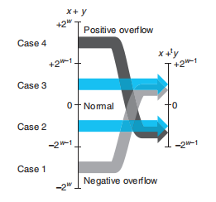
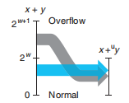

整型的运算
加法：忽略进位（mod $2^{w}$），可能会导致溢出（计算机存储位数有限，因此舍弃进位）
补码之和与无符号之和位级表示完全相同

Slide 13
整型的运算
乘法：自动截断到w位
使用左移运算符可以实现“乘2的幂次”功能
使用右移运算符可以实现“除以2的幂次”功能，向下舍入

Slide 14
谢谢！

